Slide 1
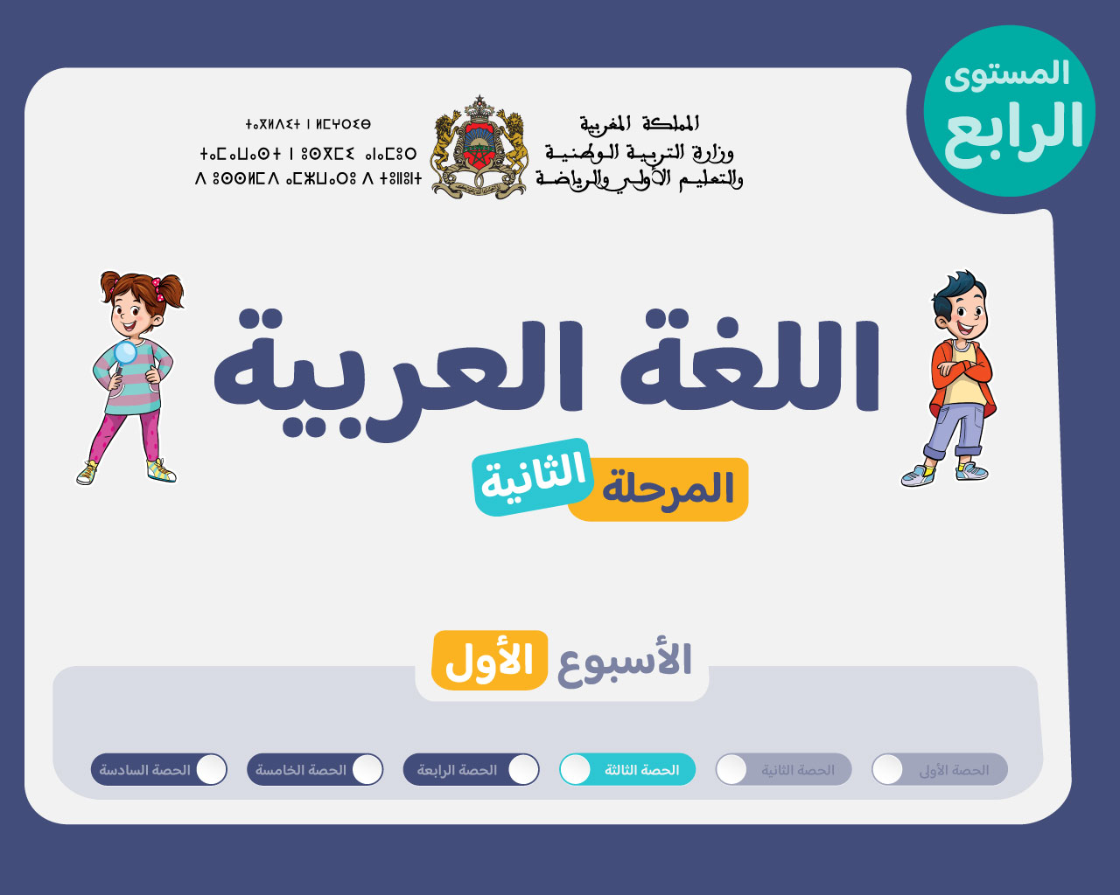
الثالث

Slide 2






تعيين تلميذ(ة) للإجابة
توجيهات و شرح التعليمات
عرض فيديو
المرور بين الصفوف للمساعدة و تصحيح الإنجازات
عمل في ثنائيات
نهاية الشريط، المرور إلى الشريحة الموالية.

Slide 3

تنظيم حصص الأسبوع
اليوم 4 -
اليوم1 -
نشاط اعتيادي
ورشة الكتابة: الإملاء
ورشة الكتابة : إنتاج كتابي - الحصة 1
نشاط اعتيادي
المعجم
الاستماع والتحدث
اليوم 5 -
اليوم2 -
نشاط اعتيادي
قراءة : استثمار النص
ورشة الكتابة : إنتاج كتابي - الحصة 2
نشاط اعتيادي
قراءة : التوقع والتحقق الفهم العام
قراءة : تعلم استراتيجية الفهم
اليوم 6 -
اليوم 3 -
نشاط اعتيادي
شكل و فهم
نشاط اعتيادي
قراءة : استثمار الاستراتيجية
ورشة الكتابة: الصرف والتحويل
Révision
Lecture offerte

Slide 4


هيكلة حصة اليوم
تحدي الفهم
إفريقيا أرض الثقافات- استثمار استراتيجية الفهم : الكلمات المفاتيح لاستنتاج معلومات ضمنية.
الصرف و التحويل: الاسم: العدد

Slide 5

عند نهاية الحصة
على الأقل 80% من المتعلمين سيكونون قادرين على:
توظيف استراتيجية الفهم لاستنتاج معلومات ضمنية؛
تعرف و تمييز الاسم المفرد و المثنى و الجمع.

Slide 6


اختــتام الحــصة
صرف و تحويل
قراءة
نشاط اعتيادي
مرحبا بكم. سننطلق في حصة اللغة العربية.

Slide 7




قبل أن نبدأ حصة اليوم سأذكركم بشروط الحصول على نجمة السلوك الجيد.
في كل حصة سيفوز ثلاثة منكم بالنجمة
اختــتام الحــصة
صرف و تحويل
قراءة
نشاط اعتيادي
أُخْرِجُ وَ أَضَعُ أَدَواتي في مِحْفَظَتي بِهُدوءٍ، كَيْ لا أُزْعِجَ ٱلْآخَرينَ.
أَثْناءَ بَحْثي عَنِ ٱلْجَوابِ في ٱلنَّصِّ لا أَتَحَدَّثُ بِصَوْتٍ مُرْتَفِعٍ يُزْعِجُ ٱلْآخَرينَ.
أُنْصِتُ وأَنْتَبِهُ جَيِّداً لِلدَّرْسِ.

Slide 8


اختــتام الحــصة
صرف و تحويل
قراءة
نشاط اعتيادي
ضعوا اللوحة والكراسة في القمطر.

Slide 9

انشطة اعتيادية
تحدي الفهم

Slide 10

في حصة اليوم، ستتدربون على الإجابة بسرعة عن أسئلة للفهم على شكل اختيار من متعدد.
اختــتام الحــصة
صرف و تحويل
قراءة
نشاط اعتيادي

Slide 11

خذوا ألواحكم.
اختــتام الحــصة
صرف و تحويل
قراءة
نشاط اعتيادي

Slide 12
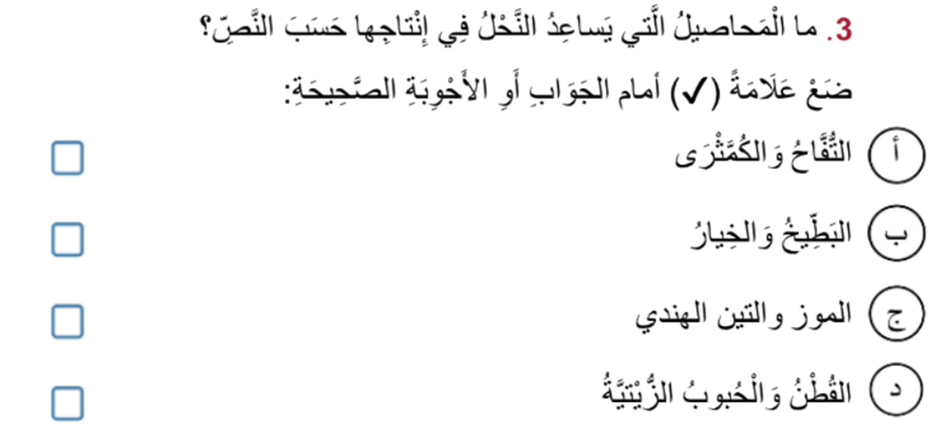
اقرؤوا السؤال جيدا . حددوا المطلوب. تذكروا كل الاختيارات المقدمة.
اختــتام الحــصة
صرف و تحويل
قراءة
نشاط اعتيادي

Slide 13

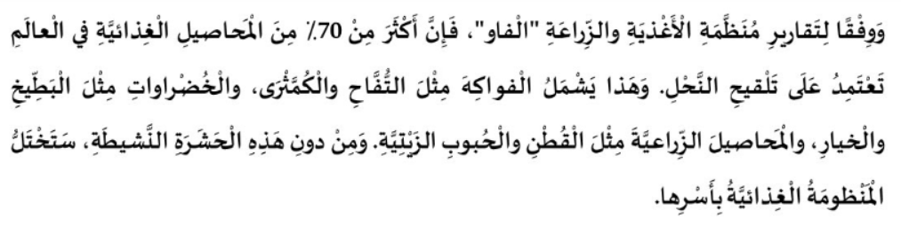
ابحثوا عن الجواب في النص . انتبهوا سيختفي النص بعد 10 ثوان.
اختــتام الحــصة
صرف و تحويل
قراءة
نشاط اعتيادي

Slide 14
اكتبوا حرف الجواب الصحيح ثم ارفعوا الألواح عند سماع الاشارة.
اختــتام الحــصة
صرف و تحويل
قراءة
نشاط اعتيادي

Slide 15
صححوا. من يشرح جوابه؟
اختــتام الحــصة
صرف و تحويل
قراءة
نشاط اعتيادي





Slide 16

ستقرؤون النص قراءة جماعية . من يريد أن يقود القراءة؟
-يحرص الأستاذ على تتبع مشاركة الجميع في القراءة الجماعية.
اختــتام الحــصة
صرف و تحويل
قراءة
نشاط اعتيادي

Slide 17

قراءة
2
إِفْريقْيا أَرْضُ ٱلثَّقافاتِ- استثمار استراتيجية الكلمات المفاتيح لفهم النص.

Slide 18

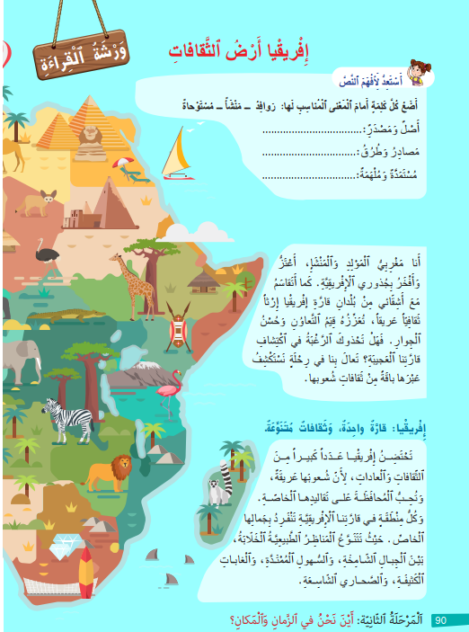
تابعوا معي ، سأقرأ الجزء الأول من النص
اختــتام الحــصة
صرف و تحويل
قراءة
نشاط اعتيادي

Slide 19
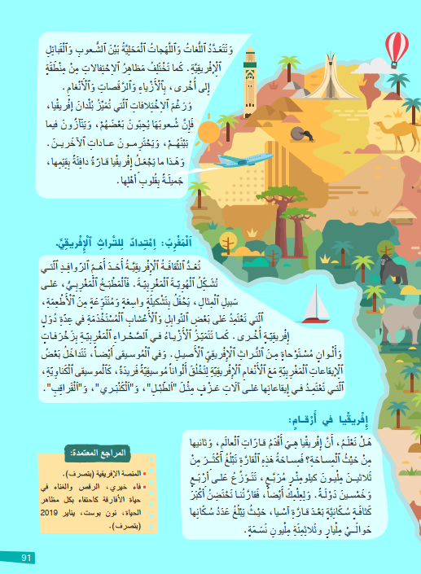
الآن؛ سأعين 3 تلاميذ لقراءة فقرات الجزء الثاني – تابعوا
اختــتام الحــصة
صرف و تحويل
قراءة
نشاط اعتيادي

Slide 20

كَيْفَ كانَتْ قِراءَةُ زَميلِكُمْ/زَميلَتِكُمْ؟
اختــتام الحــصة
صرف و تحويل
قراءة
نشاط اعتيادي
كَيْفَ كانَتْ قِراءَةُ زَميلِكُمْ/زَميلَتِكُمْ:
لا | نَعَمْ
 |  | - هَلْ كانً صَوْتُهُ مَسْموعاً وَواضِحاً؟
 |  | - هل كانتِ قِراءَتُهُ مُسْتَرْسَلَةً؟
 |  | - هل ٱحْتَرَمَ قَواعِدِ ٱلْوَقْفِ؟
 |  | - هل نَبْرَةُ صَوْتِهِ تَتَغَيَّرُ حَسَبَ مَواقِفِ ٱلنَّصِّ؟

Slide 21

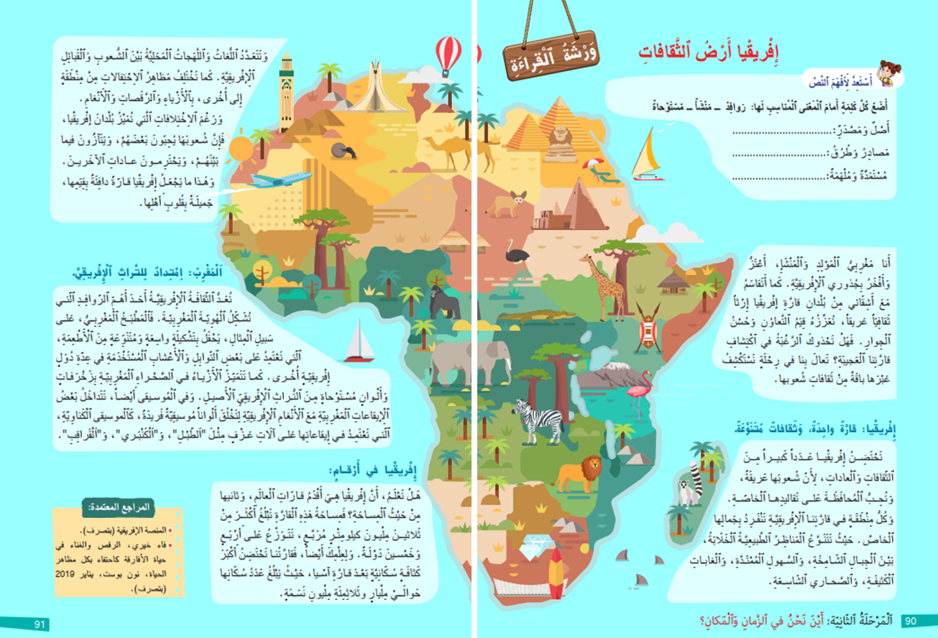
الآن؛ ستعملون على توظيف استراتيجية الكلمات المفاتيح لاستنتاج معلومات ضمنية من النص.
اختــتام الحــصة
صرف و تحويل
قراءة
نشاط اعتيادي

Slide 22
اختــتام الحــصة
صرف و تحويل
قراءة
نشاط اعتيادي
قبل ذلك من يذكرنا بخطوات استراتيجية الكلمات المفاتيح لاستنتاج معلومات ضمنية من النص؟
إسْتْراتيجِيَّةُ ٱلْكَلِماتِ ٱلْمَفاتيحِ
لِاسْتِنْتاجِ مَعْلوماتٍ ضِمْنِيَّةٍ

Slide 23
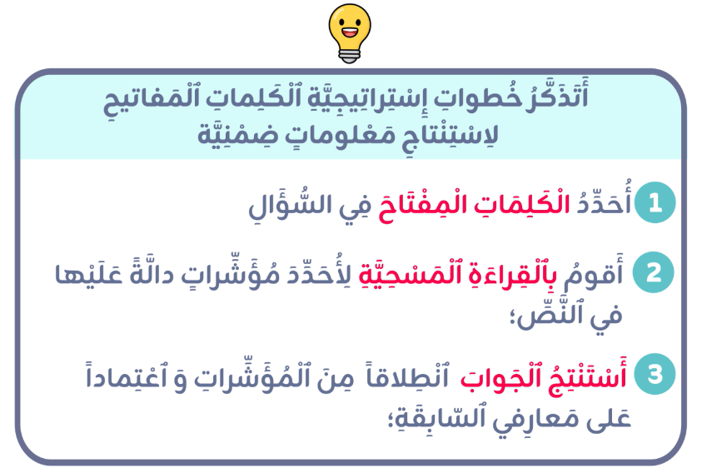
اختــتام الحــصة
صرف و تحويل
قراءة
نشاط اعتيادي
أحسنتم . من يقرأ؟

Slide 24
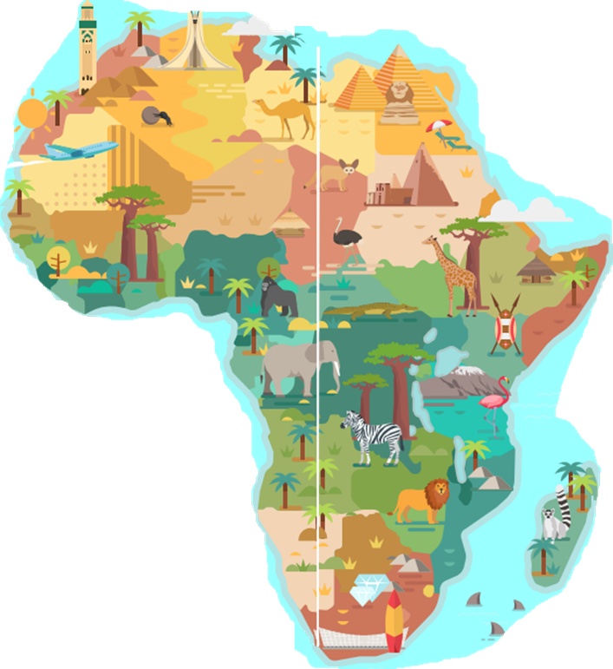
اختــتام الحــصة
صرف و تحويل
قراءة
نشاط اعتيادي
عَلى ألواحكم وظفوا استراتيجية الكلمات المفاتيح لتجيبوا عن الأسئلة التالية:
ما أَشْكالُ ٱلتَّعاوُنِ ٱلَّتي يَذْكُرُها ٱلنَّصُّ بَيْنَ شُعوبِ إفْريقِيا؟

Slide 25
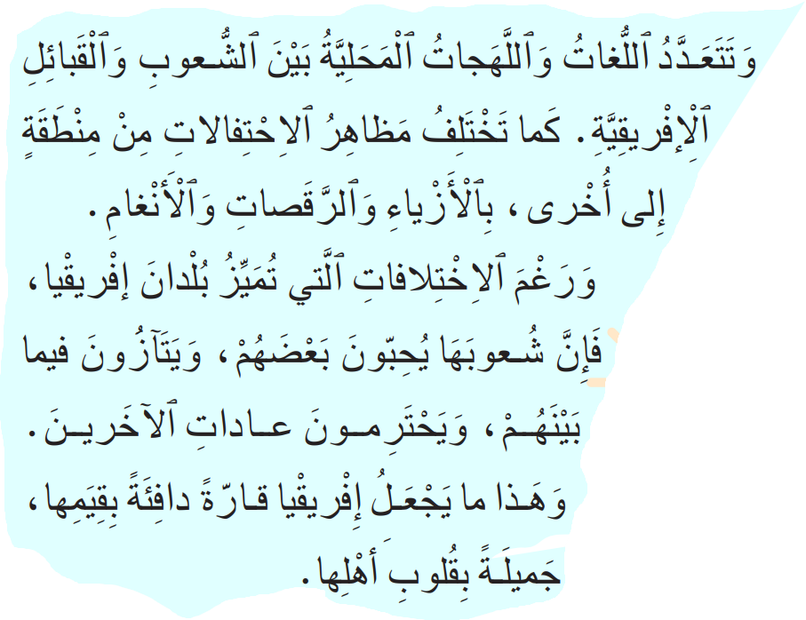
اختــتام الحــصة
صرف و تحويل
قراءة
نشاط اعتيادي
ما هي المؤشرات التي ساعدتكم على استنتاج الجواب؟
ما أَشْكالُ ٱلتَّعاوُنِ ٱلَّتي يَذْكُرُها ٱلنَّصُّ بَيْنَ شُعوبِ إفْريقِيا؟
يُحِبّونَ بَعْضَهُمْ.
يَتَآزَرونَ فيما بَيْنَهُمْ؛
يَحْتَرِمونَ عاداتِ الْآخَرينَ.

Slide 26
اختــتام الحــصة
صرف و تحويل
قراءة
نشاط اعتيادي
سؤال آخر
لِماذا يُمْكِنُ أَنْ نُسَمِّيَ إفْريقِيا "أُمَّ ٱلقارّاتِ"؟

Slide 27
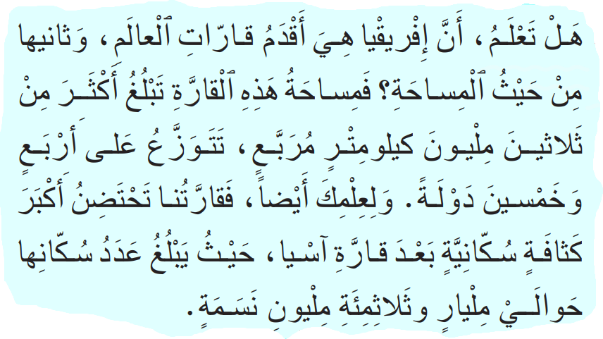
اختــتام الحــصة
صرف و تحويل
قراءة
نشاط اعتيادي
ما هي المؤشرات التي ساعدتكم على استنتاج الجواب؟
لِماذا يُمْكِنُ أَنْ نُسَمِّيَ إفْريقِيا "أُمَّ ٱلقارّاتِ"؟
إِفْريقْيا هِيَ أَقْدَمُ ٱلْقارّاتِ.
مِساحَةُ هَذِهِ ٱلْقارَّةِ يَبْلُغُ أَكْثَرَ مِنْ ثَلاثينَ مَلْيونَ كيلومِتْرٍ مُرَبَّعٍ.
يَبْلُغُ عَدَدُ سُكّانِها حَوالَيْ مِلْيارٍ وَ ثَلاثِمِئَةِ مِلْيونِ نَسَمَةٍ.

Slide 28
اختــتام الحــصة
صرف و تحويل
قراءة
نشاط اعتيادي
سؤال ثالث
لِماذا تُسَمّى إفْريقِيا "قارَّةً دافِئَةً"؟ هَلِ ٱلمَقْصودُ حَرارَةُ ٱلجَوِّ فَقَطْ؟

Slide 29
اختــتام الحــصة
صرف و تحويل
قراءة
نشاط اعتيادي
ما هي المؤشرات التي ساعدتكم على استنتاج الجواب؟
لِماذا تُسَمَّى إفْريقِيا "قارَّةً دافِئَةً"؟ هَلِ ٱلمَقْصودُ حَرارَةُ ٱلجَوِّ فَقَطْ؟
فَإِنَّ شُعوبَها ... هَذا ما يَجْعَلُ إِفْريقْيا قارَّةً دافِئَةً بِقِيَمِها.

Slide 30
اختــتام الحــصة
صرف و تحويل
قراءة
نشاط اعتيادي
سؤال رابع
ما ٱلْمُعْطَياتُ ٱلَّتي تَساعِدُنا عَلى فَهْمِ عَظَمَةِ إفْريقِيا؟

Slide 31
اختــتام الحــصة
صرف و تحويل
قراءة
نشاط اعتيادي
ما هي المؤشرات التي ساعدتكم على استنتاج الجواب؟
ما ٱلْمُعْطَياتُ ٱلَّتي تَساعِدُنا عَلى فَهْمِ عَظَمَةِ إفْريقِيا؟
إِفْريقْيا هِيَ أَقْدَمُ قارّاتِ ٱلْعالَمِ.
ثانيها مِنْ حَيْثُ ٱلْمِساحَةِ.
تَتَوَزَّعُ عَلى أَرْبَعٍ وَ خَمْسينَ دَوْلَةً.
يَبْلُغُ عَدَدُ سُكّانِها حَوالَيْ مِلْيارٍ وَ ثَلاثِمِئَةِ مِلْيونِ نَسَمَةٍ.

Slide 32
صرف و تحويل
3
الصرف و التحويل: الاسم: العدد

Slide 33
في درس اليوم ستتعلمون كيف تميزون الاسم وأحواله . من يذكرنا بأقسام الكلمة؟
اختــتام الحــصة
صرف و تحويل
قراءة
نشاط اعتيادي
تَنْقَسِمُ ٱلْكَلِمَةُ في ٱللُّغَةِ ٱلْعَرَبِيَّةِ إلى :
حَرْفٍ
فِعْلٍ
اِسْمٍ

Slide 34
من يذكرنا بمميزات الاسم؟
اختــتام الحــصة
صرف و تحويل
قراءة
نشاط اعتيادي
اَلْاِسْمُ

Slide 35

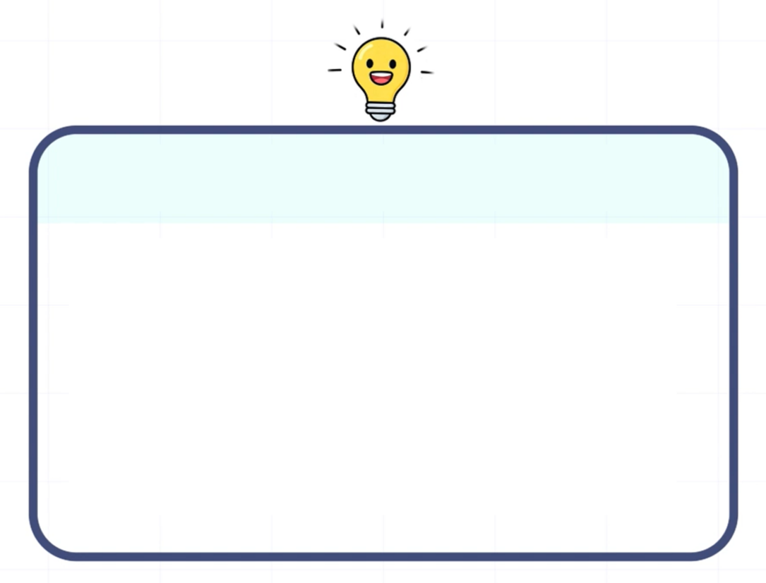
نتذكر على ماذا يدل الاسم وبماذا نميزه. من يقرأ؟
اختــتام الحــصة
صرف و تحويل
قراءة
نشاط اعتيادي
اَلْاِسْمُ كَلِمَةٌ تَدُلُّ في مَعْناها عَلى إِنْسانٍ أَوْ حَيَوانٍ أَوْ نَباتٍ أَوْ جَمادٍ أَوْ مَكانٍ أَوْ شَعورٍ أَوْ صِفَةٍ أَوْ...
اَلْاِسْمُ يَقْبَلُ دُخولَ "ال" وَيَقْبَلُ ٱلتَّنْوينَ ؛
يُمْكِنُ أَنْ يَأْتِيَ ٱلأِسْمُ في أَوَّلِ ٱلْجُمْلَةِ أَوْ وَسَطِها أَوْ آخِرِها.

Slide 36
في هذه الحصة سنتعلم كيف نميز الاسم المفرد عن الاسم المثنى عن الاسم الجمع.
اختــتام الحــصة
صرف و تحويل
قراءة
نشاط اعتيادي
اَلْاِسْمُ:اَلْعَدَدُ

Slide 37
الآن، سوف نتعرف على الاسم المفرد.
يدعو الأستاذ المتعلمين لإعطاء أمثلة.
اختــتام الحــصة
صرف و تحويل
قراءة
نشاط اعتيادي
اَلْمُفْرَدُ:
هُوَ كُلُّ ٱسْمٍ مُذَكَّرٍ أَوْ مُؤَنَّثٍ يَدُلُّ عَلى واحِدٍ أَوْ واحِدَةٍ.
أَمْثِلَةٌ :
مُذَكَّرُ مُفْرَدٌ: فَلاّحٌ – قَلَمٌ – شُجاعٌ ....
مُؤَنَّثٌ مُفْرَدٌ: فَلاّحَةٌ – مِقْلَمَةٌ – شُجاعَةٌ ...

Slide 38
الآن، سوف نتعرف على الاسم المثنى.
يدعو الأستاذ المتعلمين لإعطاء أمثلة.
اختــتام الحــصة
صرف و تحويل
قراءة
نشاط اعتيادي
اَلْمُثَنّى:
- هُوَ كُلُّ ٱسْمٍ مُذَكَّرٍ أَوْ مُؤَنَّثٍ يَدُلُّ عَلى ٱثْنَينِ أَوِ ٱثْنَتَينِ.
- يُصاغُ ٱلْمُثَنّى مِنَ ٱلْاِسْمِ ٱلْمُفْرَدِ بِإِضافَةِ " انِ" أَوْ "ــــيْـنِ".
أَمْثِلَةٌ :
اَلْمُثَنّى ٱلْمُذَكَّرُ: فَلاَّحٌ ------------- فَلاّحانِ / فَلاّحَــــيْـنِ
اَلْمُثَنّى ٱلْمُؤَنَّثُ:فَلاّحَـــةٌ ------------- فَلاّحَـــــتـــانِ / فَلاّحَـــتَـــيْنِ

Slide 39
الآن، سوف نتعرف على الاسم الجمع.
يدعو الأستاذ المتعلمين لإعطاء أمثلة.
اختــتام الحــصة
صرف و تحويل
قراءة
نشاط اعتيادي
اَلْجَمْعُ:
- وهو كُلُّ ٱسْمٍ مُذَكَّرٍ أَوْ مُؤَنَّثٍ يَدُلُّ عَلى أَكْثرَ مِنِ ٱثْنَينِ أَوِ ٱثْنَتَينِ، وَنُمَيِّزُ فيهِ بَيْنَ ثَلاثَةِ أنْواعٍ :
أ- جمْعُ ٱلْمُؤَنَّثِ ٱلسّالِمِ : يُصاغُ مِنَ ٱلْاِسْمِ ٱلْمُفْرَدِ ٱلْمُؤَنَّثِ بِإضافَةِ "ات".
ب- جَمْعُ ٱلْمُذَكَّرِ ٱلسّالِمِ : يُصاغُ مِنَ ٱلْاِسْمِ ٱلْمُفْرَدِ ٱلْمُذَكَّرِ بِإِضافَةِ : "ـــــــــونَ " أو "ــــــــيـــــنَ".
أَمْثِلَةٌ :
أ - جمْعُ ٱلْمُؤَنَّثِ ٱلسّالِمِ: فَلاّحَـــةٌ ---------- فَلاّ حــــــــاتٌ - فَلاّ حــــــــاتٍ
ب - جَمْعُ ٱلْمُذَكَّرِ ٱلسّالِمِ : فَلاَّحٌ ----------- فَلاّحــــــــــونَ / فَلاّحـــــــيــنَ

Slide 40
هناك نوع من الجمع لا تسلم فيه حروف المفرد، نسميه جمع "تكسير ".
يدعو الأستاذ المتعلمين لإعطاء أمثلة.
اختــتام الحــصة
صرف و تحويل
قراءة
نشاط اعتيادي
جَمْعُ ٱلتَّكْسيرِ هُوَ ٱلْجَمْعُ ٱلَّذي لا يُحافِظُ عَلى حُروفِ ٱلْاِسْمِ ٱلْمُفْرَدِ.
أَمْثِلَةٌ :
قِسْمٌ أَقْسامٌ
مَكانٌ أَمْكِنَةٌ
صَوْمَعَةٌ صَوامِعٌ

Slide 41
لنتذكر قواعد عدد الاسم.
اختــتام الحــصة
صرف و تحويل
قراءة
نشاط اعتيادي
اَلْمُفْرَدُ: هُوَ كُلُّ ٱسْمٍ مُذَكَّرٍ أَوْ مُؤَنَّثٍ يَدُلُّ عَلى واحِدٍ أَوْ واحِدَةٍ.
اَلْمُثَنّى:
- هُوَ كُلُّ ٱسْمٍ مُذَكَّرٍ أَوْ مُؤَنَّثٍ يَدُلُّ عَلى ٱثْنَينِ أَوِ ٱثْنَتَينِ.
- يُصاغُ ٱلْمُثَنّى مِنَ ٱلْاِسْمِ ٱلْمُفْرَدِ بِإِضافَةِ " انِ" أَوِ "ــــيْـنِ".
اَلْجَمْعُ:
- وهو كُلُّ ٱسْمٍ مُذَكَّرٍ أَوْ مُؤَنَّثٍ يَدُلُّ عَلى أَكْثرَ مِنِ ٱثْنَينِ أَوِ ٱثْنَتَينِ، وَنُمَيِّزُ فيهِ بَيْنَ ثَلاثَةِ أنْواعٍ :
أ- جمْعُ ٱلْمُؤَنَّثِ ٱلسّالِمِ : يُصاغُ مِنَ ٱلْاِسْمِ ٱلْمُفْرَدِ ٱلْمُؤَنَّثِ بِإضافَةِ "ات".
ب- جَمْعُ ٱلْمُذَكَّرِ ٱلسّالِمِ : يُصاغُ مِنَ ٱلْاِسْمِ ٱلْمُفْرَدِ ٱلْمُذَكَّرِ بِإِضافَةِ : "ـــــــــونَ " أو "ــــــــيـــــنَ".
ت- جَمْعُ ٱلتَّكْسيرِ : هُوَ ٱلْجَمْعُ ٱلَّذي لا يُحافِظُ عَلى حُروفِ ٱلْاِسْمِ ٱلْمُفْرَدِ.

Slide 42
من يذكرنا بمميزات كل من الاسم المذكر و الاسم المثنى و الاسم الجمع؟
اختــتام الحــصة
صرف و تحويل
قراءة
نشاط اعتيادي
اَلْاِسْمُ:اَلْعَدَدُ

Slide 43
أحسنتم . من يقرأ؟
اختــتام الحــصة
صرف و تحويل
قراءة
نشاط اعتيادي
اَلْمُفْرَدُ: هُوَ كُلُّ ٱسْمٍ مُذَكَّرٍ أَوْ مُؤَنَّثٍ يَدُلُّ عَلى واحِدٍ أَوْ واحِدَةٍ.
اَلْمُثَنّى:
- هُوَ كُلُّ ٱسْمٍ مُذَكَّرٍ أَوْ مُؤَنَّثٍ يَدُلُّ عَلى ٱثْنَينِ أَوِ ٱثْنَتَينِ.
- يُصاغُ ٱلْمُثَنّى مِنَ ٱلْاِسْمِ ٱلْمُفْرَدِ بِإِضافَةِ " انِ" أَوِ "ــــيْـنِ".
اَلْجَمْعُ:
- وهو كُلُّ ٱسْمٍ مُذَكَّرٍ أَوْ مُؤَنَّثٍ يَدُلُّ عَلى أَكْثرَ مِنِ ٱثْنَينِ أَوِ ٱثْنَتَينِ، وَنُمَيِّزُ فيهِ بَيْنَ ثَلاثَةِ أنْواعٍ :
أ- جمْعُ ٱلْمُؤَنَّثِ ٱلسّالِمِ : يُصاغُ مِنَ ٱلْاِسْمِ ٱلْمُفْرَدِ ٱلْمُؤَنَّثِ بِإضافَةِ "ات".
ب- جَمْعُ ٱلْمُذَكَّرِ ٱلسّالِمِ : يُصاغُ مِنَ ٱلْاِسْمِ ٱلْمُفْرَدِ ٱلْمُذَكَّرِ بِإِضافَةِ : "ـــــــــونَ " أو "ــــــــيـــــنَ".
ت- جَمْعُ ٱلتَّكْسيرِ : هُوَ ٱلْجَمْعُ ٱلَّذي لا يُحافِظُ عَلى حُروفِ ٱلْاِسْمِ ٱلْمُفْرَدِ.

Slide 44
خذوا الواحكم. اكتبوا الرقم المناسب لكل كلمة حسب العدد ( مفرد- مثنى – جمع)
اختــتام الحــصة
صرف و تحويل
قراءة
نشاط اعتيادي

Slide 45
خذوا الواحكم. اكتبوا الرقم المناسب لنوع الاسم: مذكر أو مؤنث
اختــتام الحــصة
صرف و تحويل
قراءة
نشاط اعتيادي
جَمْعٌ
مُثَنّى
2
مُفْرَدٌ
1
3
مُمَثِّلونَ

Slide 46
صححوا: ممثلون اسم جمع. لماذا؟
اختــتام الحــصة
صرف و تحويل
قراءة
نشاط اعتيادي
جَمْعٌ
3
مُمَثِّلونَ

Slide 47
كلمة أخرى
اختــتام الحــصة
صرف و تحويل
قراءة
نشاط اعتيادي
جَمْعٌ
مُثَنّى
2
مُفْرَدٌ
1
3
مُهاجِرٌ

Slide 48
صححوا: مهاجر اسم مفرد. لماذا؟
اختــتام الحــصة
صرف و تحويل
قراءة
نشاط اعتيادي
مُفْرَدٌ
1
مُهاجِرٌ

Slide 49
كلمة أخرى
اختــتام الحــصة
صرف و تحويل
قراءة
نشاط اعتيادي
جَمْعٌ
مُثَنّى
2
مُفْرَدٌ
1
3
عِماراتٌ

Slide 50
صححوا: عمارات اسم جمع ( جمع مؤنث سالم) لماذا؟
اختــتام الحــصة
صرف و تحويل
قراءة
نشاط اعتيادي
جَمْعٌ
3
عِماراتٌ

Slide 51
كلمة أخرى
اختــتام الحــصة
صرف و تحويل
قراءة
نشاط اعتيادي
جَمْعٌ
مُثَنّى
2
مُفْرَدٌ
1
3
بِنْتانِ

Slide 52
صححوا: بنتان اسم مثنى. لماذا؟
اختــتام الحــصة
صرف و تحويل
قراءة
نشاط اعتيادي
مُثَنّى
2
بِنْتانِ

Slide 53
كلمة أخرى
اختــتام الحــصة
صرف و تحويل
قراءة
نشاط اعتيادي
جَمْعٌ
مُثَنّى
2
مُفْرَدٌ
1
3
مُهَنْدِسونَ

Slide 54
صححوا: مهندسون اسم جمع.لماذا؟
اختــتام الحــصة
صرف و تحويل
قراءة
نشاط اعتيادي
جَمْعٌ
3
مُهَنْدِسونَ

Slide 55
كلمة أخرى
اختــتام الحــصة
صرف و تحويل
قراءة
نشاط اعتيادي
جَمْعٌ
مُثَنّى
2
مُفْرَدٌ
1
3
أَقْسامٌ

Slide 56
صححوا: أقسام اسم جمع.لماذا؟
اختــتام الحــصة
صرف و تحويل
قراءة
نشاط اعتيادي
جَمْعٌ
مُثَنّى
2
مُفْرَدٌ
1
3
أَقْسامٌ

Slide 57
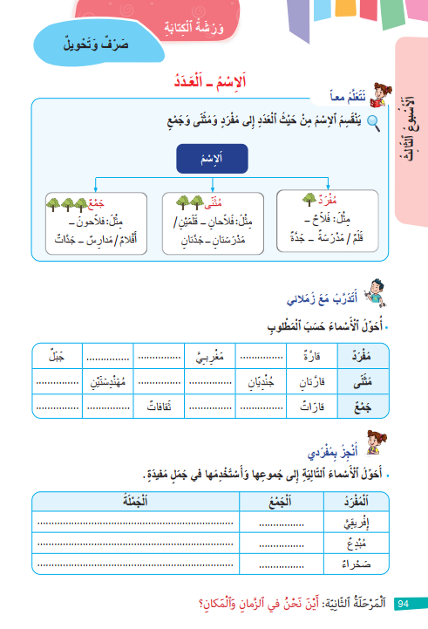
الآن في ثنائيات أجيبوا عن التمرين التالي على كراساتكم الصفحة 94
اختــتام الحــصة
صرف و تحويل
قراءة
نشاط اعتيادي

Slide 58
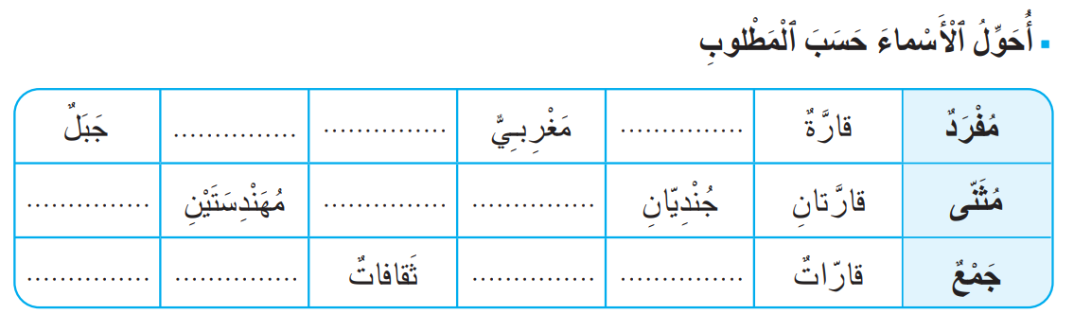
أمامكم 4 دقائق – سأمر بين الصفوف لمساعدتكم وتقييم إنتاجاتكم.
اختــتام الحــصة
صرف و تحويل
قراءة
نشاط اعتيادي

Slide 59
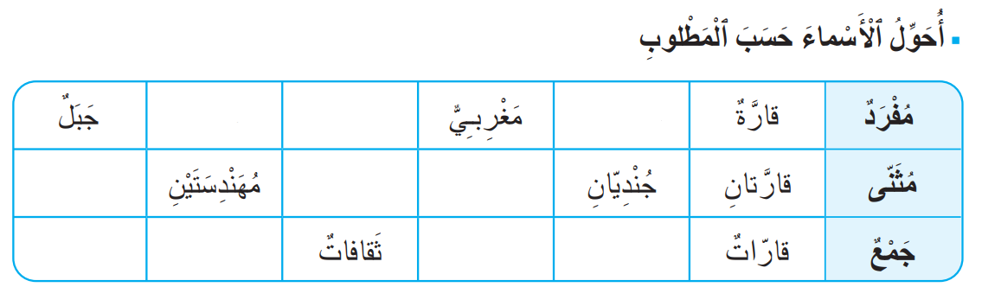
انتهى الوقت – نصحح: ماذا يجب أن نفعل أولا؟
اختــتام الحــصة
صرف و تحويل
قراءة
نشاط اعتيادي
مُهَنْدِسَةٌ
ثَقافَةٌ
جُنْدِيٌّ
جَبَلانِ
ثَقَافَتانِ
مَغْرِبِيّانِ
جِبالٌ
مُهَنْدِساتٌ
مَغارِبَةٌ
جُنودٌ

Slide 60
الآن بمفردكم أجيبوا عن التمرين التالي :
اختــتام الحــصة
صرف و تحويل
قراءة
نشاط اعتيادي

Slide 61
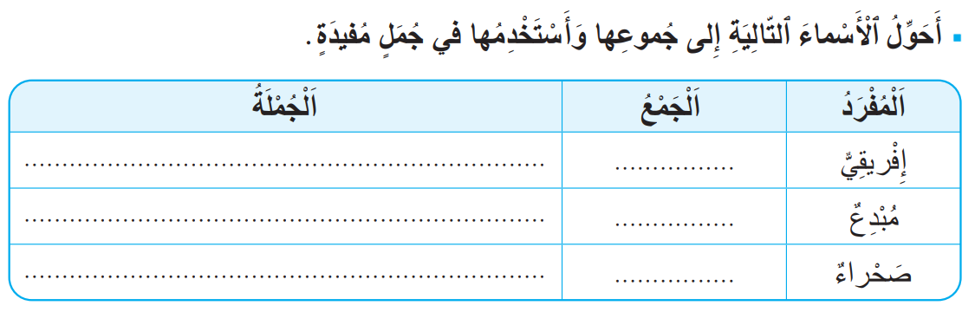
أمامكم 4 دقائق – سأمر بين الصفوف لمساعدتكم وتقييم إنتاجاتكم.
اختــتام الحــصة
صرف و تحويل
قراءة
نشاط اعتيادي

Slide 62

انتهى الوقت – نصحح: ماذا يجب أن نفعل أولا؟
اختــتام الحــصة
صرف و تحويل
قراءة
نشاط اعتيادي
يَتَعاوَنُ ٱلْأَفارِقَةُ فيما بَيْنَهُمْ.
أَفارِقَةٌ
اَلْمَغارِبَةُ مُبْدِعونَ جِدّاً في ٱلصِّناعاتِ ٱلتَّقْليدِيَّةِ.
مُبْدِعونَ
يَسْكُنُ ٱلْعَديدُ مِنَ ٱلرُّعاةِ في ٱلصَّحاري.
صَحاري

Slide 63
اختــتام الحــصة
ماذا تعلمتم اليوم؟
واجباتي المنزلية.

Slide 64
ماذا تعلمتم اليوم؟
تناوب متعلمين على التذكير بحصيلة الحصة
اختــتام الحــصة
صرف و تحويل
قراءة
نشاط اعتيادي
في هَذِهِ ٱلْحِصَّةِ
تَدَرَّبْتُ عَلى ٱلتَّمْييزِ بَيْنَ ٱلاِسْمِ الْْمُفْرَدِ وَ الْمُثَنّى وَ الْجَمْعِ ِ وَ ٱسْتِعْمالِهِ في إِنْتاجي ٱلْكِتابِيِّ.
تَدَرَّبْتُ عَلى تَوْظيفِ ٱستراتيجيةِ ٱلْكَلِماتِ ٱلْمفاتيحِ لِاسْتِنْتاجِ مَعْلوماتٍ ضِمْنِيَّةٍ .

Slide 65

على كراساتكم في المنزل انجزوا التمرين التالي
اختــتام الحــصة
صرف و تحويل
قراءة
نشاط اعتيادي
اِبْحَثوا في ٱلنَّصِّ ٱلْقِرائِيِّ " إِفْريقْيا أَرْضَ ٱلثَّقافاتِ" عَنْ أَسْماءٍ مُفْرَدَةٍ وَ أَسْماءٍ مُثَنّى وَ أَسْماءٍ جَمْعٍ كَما هُوَ مُبَيَّنٌ في ٱلْجَدْوَلِ ٱلتّالي:
اِسْمٌ جَمْعٌ | اِسْمٌ مُثَنّى | اِسْمٌ مُفْرَدٌ

Slide 66


Slide 67

بناء على إنجازات المتعلمين خلال الممارسة المستقلة
ما تقديرك لنسبة التحكم في هدف الدرس؟
تسجل النسبة على صفحة اليوم من مذكرة الأستاذ.

